Slide 1
新一代ARP（标准版）系统 科研条件所级应用系统 常见问题
中国科学院计算机网络信息中心
中科院成都生物研究所
2019年7月

Slide 2
DIRECTORY
目录
01
资产或耗材采购或新增
02
资产过程管理
03
资产台账管理
04
数据查询及导出

Slide 3
常见问题-资产或耗材采购或新增
在新系统中资产新增及报销业务与2.4系统有何差别？新系统中如何进行资产新增及报销业务的处理？
答：与2.4系统中的差异：
为了更清晰的对资产进行管理，新一代ARP将资产管理与报销业务做了一定程度的分离，对原来资产信息与报销单信息混杂在一起的情况做了优化，将入库单和报销单进行了拆分。

Slide 4
根据资产管理规定，实行先入库后报销的业务操作模式。且入库单和报销单在业务上有紧密的关联性，报销时可选择已审批通过的入库单进行关联，相关信息自动带出。（根据各个所管理办法的要求不同，采购申请金额和验收入库金额可能有不一样的地方。根据我所管理办法，由于新ARP单独出来的科研条件模块-采购申请-验收入库又需要和财务模块里面报销三个环节紧密关联，所以每做一步资金会冻结，下一步资金自动解冻但是如果有老师做了申请却忘记入库或者报销又或者重复申请资金是会一直冻结在哪儿的。我们有像A办提出可不可以在一定时效内冻结资金，过了时效自动解除，现在好像还无法满足这个条件）

Slide 5
常见问题-资产或耗材采购或新增
答：新系统中资产或耗材采购-入库-报销的标准业务处理过程
1
采购申请
2
采购订单
3
验收入库
4
报销申请
标准业务处理过程中，后一个环节需要关联前一个环节的单据，以保证业务的连续性。
前2个环节，即采购申请、采购订单在标准业务处理过程中设计了，但系统支持用户根据本单位的实际情况选用或不使用。(我所是没有启动采购订单）
如果某业务提交了采购申请，且此笔业务需要借款，则必须提交采购订单，以便在借款时关联采购订单，避免在借款时重复冻结预算。

Slide 6
常见问题-资产或耗材采购或新增-采购
为什么采购申请时无法选到核算账号？
答：用户是否能够使用核算账号的预算，是由核算账号预算使用人员控制的，需要需要科研处或财务处的老师进行授权。所以领域相关秘书在没有授权的情况下是不能操作的。

Slide 7
常见问题-资产或耗材采购或新增-采购
随项目带走的采购怎么操作？
答：一般随项目带走或代购的资产，有2种处理方法：
按照耗材处理，不入固定资产；
使用固定资产功能，但只做到采购订单环节，报销时直接关联采购订单。不做验收入库的操作。

Slide 8
常见问题-资产或耗材采购或新增-入库
固定资产增值的，研究组在新系统里怎么填验收入库？
答：如果从采购申请开始，在填写采购申请的时候，添加资产那个页面勾选“是否配件”，在验收入库的时候，关联父资产即可。如果直接填写验收入库，在验收入库添加资产的时候，勾选“是否配件”，然后关联父资产即可。
系统会自动将配件的价值增加到父资产中，用户在月末账务处理时，可通过父资产成本增加的方式进行入账。（我暂时不建议大家这样操作，因为后续成本增加时做资产报表时容易出现问题）所以一般入库的时候切记不要勾选“是否配件”，最好不要在父资产里面增加成本。暂时还是会有一些问题。）
注：
由于配件大部分都是采购的，因此根据需要决定配件是否走采购申请和采购订单的阶段。
为了更好的对配件进行管理和记录，一般通过以上方式添加配件，而不是通过资产变更直接变更资产金额。

Slide 9
常见问题-资产或耗材采购或新增-入库
耗材采购申请单的申请金额大于实际金额的话，可以在验收申请申请中修改金额吗？还是要重新做采购申请和实际金额一致？
答：如果采购申请单的金额大于实际的金额，可以在验收入库环节修改金额。（TIPS:核算账号的金额也需要一并更改）
采购申请单是申请的三件固定资产，买回来发现一件金额达不到固定资产入成低值易耗品。这个问题需要怎么解决才不会把耗材的部门预算冻结两次，一次是在固定资产申请单，一次在耗材补录？
答：耗材验收入库是没有问题补录，现在就是把固定资产验收关联申请的单改下，验收的资产清单列表中只保留“沙发”，“碎纸机”的删除。 再到单据办结菜单去，选择对应入库单做个保留操作。

Slide 10
常见问题-资产或耗材采购或新增-入库
已审核通过的验收入库单，金额填错了，如何修改？
答：已经审批结束的验收入库单据已变为历史数据，不能修改。如果确实信息填写错误，可以将这张入库单通过单据办结-作废的功能进行作废处理，然后重新新建一张入库单。
在提交固定资产维修的单子的时候需要注意：如果你没有填写金额也可以提交但是这个单子是不能关联报销的同时不可以办结，所以只能重新填好金额再关联报销。

Slide 11
常见问题-资产或耗材采购或新增-入库
固定资产入库为什么有关联借款单的情况呢？
答：入库时关联借款单是由于用户在系统中提交了该笔资产采购的借款，但未关联采购订单。验收入库时是为了使用借款单中的预算，不再额外冻结预算。划重点！！!

Slide 12
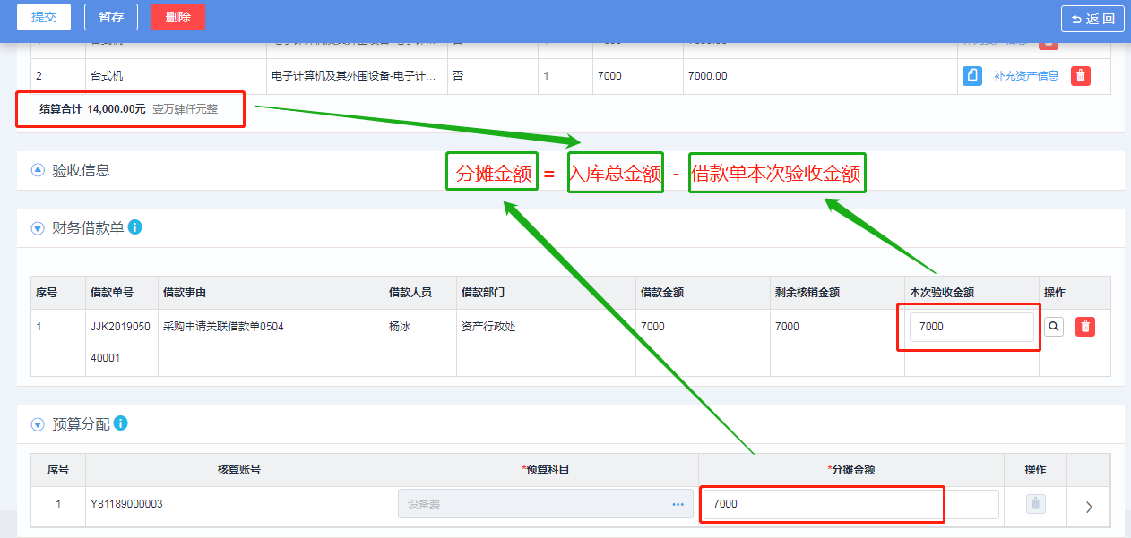
常见问题-资产或耗材采购或新增-入库
验收入库关联了借款单，提交时，提示“入库金额与分摊金额不等”，该如何处理？
答：需检查是否符合如下条件：入库单的分摊金额=验收入库总金额-借款单本次验收金额。如果借款金额等于验收入库总金额，则入库单的分摊金额为0。

Slide 13
常见问题-资产或耗材采购或新增-入库
验收入库里验收人员添加后，能否增加验收人审核确认？
答：目前暂不支持。因为验收人员就是一个记录，没有做线上审核，而且验收人员可以添加外单位人员，没有办法做到流程中。 如果要做验收审核的话，建议结合线下。(所以我们要求验收人员在发票上签字）

Slide 14
常见问题-资产或耗材采购或新增-入库
验收入库，录入配件时，无法选到父资产是什么原因？
答：需要检查入库单的经办人是否有查询该父资产的权限。（必须是该资产的责任人才可以选到该资产。固定资产维修同理）

Slide 15
常见问题-资产或耗材采购或新增-入库
资产领用人是不是就是资产责任人？
答：是的。

Slide 16
常见问题-资产或耗材采购或新增-入库
到货验收单打印出来后，为何有些项需要手工填写？
答：这个是针对需要纸质存档开发，待勾选的部分是需要资产管理员或验收人员勾选的，因为系统并不知道资产实际入库的数量、资料等信息是否合格或完整，这是对验收入库的一个补充。（针对各所管理办法不同设计的）

Slide 17
常见问题-资产或耗材采购或新增-入库
一个资产，线下已经报销完成了，如何补录入库，且不冻结预算？
答：在验收入库-补录页面，勾选“已报销完成”即可。（这个也是我所操作时候遇到的并提出的这个问题，当时版本还不能满足要求。其实大家就是要向A办多提出问题才能更优化系统。）划重点！！

Slide 18
常见问题-资产或耗材采购或新增-入库
验收入库关联采购订单或采购订单关联采购申请时，前一个环节的预算信息没有带出来怎么办？
答：由于网络不稳定等因素，数据没有加载完，导致预算信息偶尔不能正常带出，遇到此类情况，只需将关联的单据再重新关联一下即可。

Slide 19
常见问题-资产或耗材采购或新增-入库
无偿调拨的资产，因为在外单位已经使用几年了，如果在系统中录入新资产的话，报废年限可以修改吗？
答：折旧年限是院里规定的，不能修改。无偿调拨的资产，如有在调拨前已有部分折旧额，可在验收入库填写资产信息时，将已有折旧额填在字段“已有累计折旧额”处即可。

Slide 20
常见问题-资产或耗材采购或新增-报销
入库单申请人与报销人不同，导致报销时无法选到该入库单，如何处理？
答：在菜单“科研条件-基础业务配置-设置报销人”下，查找该验收入库单，将实际报销人设置为该入库单的报销人即可。（就是一种授权形式但是不太推崇这种方式 。最好是能在前一步授权完成统一完成一系列工作）

Slide 21
常见问题-资产或耗材采购或新增-报销
因为借款人和验收入库申请人不同导致无法报销？
答：在菜单“科研条件-基础业务配置-设置报销人”下，查找该验收入库单，将借款人设置为该入库单的报销人即可。借款人可以提交报销单，关联到该入库单，并核销借款。

Slide 22
常见问题-资产或耗材采购或新增-报销
一个采购的资产，当时资产入账的时候金额错了，因为对账的时候资产金额比财务总账少了194.6，我做了一个资产变更调整，然后传了一个资产调整的凭证到财务，现在财务说这个又导致了财务那条资产金额支出增加了。这种情况如何处理？
答：采购类资产的凭证是在报销的时候生成的。如果报销时金额是正确的，只是资产入库金额不对，那应该只做资产金额变更，且这笔变更在财务审核时勾选不生成凭证。

Slide 23
常见问题-资产或耗材采购或新增-报销
为什么提交入库单后，报销时无法选到入库单（例如：某一验收入库单是由所资产管理员补录的，但是报销是由课题组的人去报销）？
答：验收入库申请人或该验收入库单关联的采购申请、采购订单的申请人，提报销申请时，才能关联到该入库单。如果需要不是以上三类人员中的其他用户报销该入库单，则可在“科研条件-基础业务配置-设置报销人”菜单下，找到该入库单，设置实际报销人。

Slide 24
DIRECTORY
目录
01
资产或耗材采购或新增
02
资产过程管理
03
资产台账管理
04
数据查询及导出

Slide 25
常见问题-资产过程管理
请问资产管理员如何批量转移其他人的资产？
答：首先需要在“数据权限维护”下为资产管理员配置相关部门的固定资产数据权限，然后使用固定资产的“移交”功能，每次移交可以添加多个资产，将多个资产移交至同一接收人名下。

Slide 26
常见问题-资产过程管理
一个研制项目，要整体入库，需要处理掉以前的几个小资产 ，做一个大资产入库，这种情况如何处理？
答：系统支持此类资产的入库，新增资产在填写入库单时，资产取得方式选择“研制转入”，添加资产时在“已有累计折旧”字段填入已经折旧的金额。并对之前的小资产做资产处置操作。

Slide 27
常见问题-资产过程管理
课题组不是资产责任人的老师想要提资产维修申请，如何选到该资产？
答：所资产管理员通过科研条件-基础业务配置-数据权限维护菜单，为课题组秘书配置本部门的相关数据权限。

Slide 28
常见问题-资产过程管理
每次处置 需要点“批量标记上报”吗？
答：固定资产处置汇总，标记批量上报那儿增加个提示：超过800万，需要上报到院等待批复后才能完成处置的资产，需要标记批量上报。

Slide 29
常见问题-资产过程管理
处置申报中的资产，还需要进行什么审批吗？
答：处置申报只是走审批手续，能否报废。处置申报完之后，还需要处置汇总，处置汇总是真正的处置操作。

Slide 30
常见问题-资产过程管理
之前有些设备都办理了处置申请，能撤回吗？
答：可以撤回，可使用菜单“处置申请撤销” 撤销已审批的处置申请，固定资产管理和无形资产管理下都有这个菜单。

Slide 31
DIRECTORY
目录
01
资产或耗材采购或新增
02
资产过程管理
03
资产台账管理
04
数据查询及导出

Slide 32
常见问题-资产台账管理
目前我们所几十条固定资产基本上都走完了验收入库。有三笔已经报销，其中两笔是1月份的我已入账了，3月的我暂时不入账，等二月关了会计期再入账对吗？
答：您可以先做2月份的台账处理，具体操作方法可参考如下：
入账2月份要做账的资产，每个月要入账的资产，建议先入账当期已报销的（可参考报销状态和报销时间字段），然后在资产财务对账时与财务沟通和确认，如有修改，可直接在入账页面（待入账、已入账列表）修改即可。
进行2月份的资产财务对账，跟财务沟通，确认是这几笔资产且对账无误；
进行2月份的资产折旧计算、发凭证等处；
全部完成2月份的资产台账处理后，关闭2月份的资产期间。资产期间自动进入3月份。
其他未入账的资产，在下个期间入账时，仍能选到并进行入账。
在入库时候如果状态选择了“在安装设备”就会出现该资产的单条凭证去财务那边。因为根据会计制度改革凭证里面是不会显示单条资产或者新增资产只显示折旧金额。除非你的资产状态勾选错误是“在安装设备”（类似于研制转入比较特殊的地方）现在应该已经优化了删除了该字段。

Slide 33
常见问题-资产台账管理
资产财务对账报表在哪儿查看？
答：科研条件-资产台账管理-资产账簿管理菜单下。

Slide 34
常见问题-资产台账管理
我刚生成了3月的凭证，只看到了累计折旧、报废的凭证，没看到新增的凭证是我哪儿操作有问题吗？
答：直接采购新增的不需要在咱们模块生成，在报销的时候 直接就记入新增了，其他新增的，例如研制转入的 才在咱们这儿生成，传给财务。

Slide 35
常见问题-资产台账管理
资产一月份财务手工做的账，现在我这边入账的时候那条资产显示未报销，这样可以入账吗？
答：未报销指的是在系统中找不到该业务关联的报销单，如果该业务无需报销或已在线下完成报销，也可以进行入账操作，系统只是给出提示，但并不阻止对未报销业务的入账操作。

Slide 36
常见问题-资产台账管理
成本调整的业务要入账吗？昨天调整的一个资产的成本，调整的是2月的期间，现在2月的期间关了，怎么处理？
答：成本调整要入账，实际应该是哪个月发生的，就可以入到哪个月。入账之后，资产财务对账报表中会有体现。如果2月份期间已经关了，可以入到3月份，那成本变更的折旧调整会从3月份开始调整。成本调整的记账，也会记到3月份。

Slide 37
常见问题-资产台账管理
资产财务对账报表存在财务会计和预算会计两种，平时使用哪种？
答：都可以，具体可与您单位财务处的老师沟通。

Slide 38
DIRECTORY
目录
01
资产或耗材采购或新增
02
资产过程管理
03
资产台账管理
04
数据查询及导出

Slide 39
常见问题-数据查询及导出
报表导出的资产基本信息，是否包含配件 ？
答：默认导出全部的资产信息，包含配件。如果不想看配件信息，可以筛选“是否配件”字段取值为否的资产。

Slide 40
常见问题-数据查询及导出
固定资产从不同课题支出，能分行显示特别好，但是在资产原值这能否分行（不同课题分别支出多少） ？
答：因为一张入库单可添加多个资产和多个课题及分摊信息，因此无法区分每个资产对应的每个课题及分摊金额。且新系统中资产是按照一个完整的资产来管理的，不会拆成小数的数据量，系统中保存的是资产和课题的关联关系，但具体每个课题的分摊金额是保存在入库单上的。后续可完善查询报表，增加从入库单的维度查询关联的课题及分摊金额。

Slide 41
常见问题-数据查询及导出
资产管理员能查到领导审批完的资产处置申请吗？
答：在固定资产管理-综合查询中可以查到所有有权限查看的固定资产的业务单据，无形资产和耗材类似。

Slide 42
常见问题-数据查询及导出
资产卡片在验收入库完后可以随时打印吗？
答：可以。用户可在资产管理菜单下，找到要打印的资产，点开详情页面，左上角有打印资产卡片的按钮。

Slide 43
常见问题
如何撤销单据？
如果单据尚在审批流转中，想要撤销单据可通过如下方式：
申请人可以在该业务对应菜单下的“审批中”页签下，找到该单据，进入详情页面，点击详情页面左上角的“撤销”按钮，将单据撤回修改。
审批人在审批时选择“退回申请人”，提交后。申请人可在该业务对应菜单下的“暂存”页签下，找到该单据，重新编辑提交。
如果单据已经完成审批，即单据状态是“已审批”，且该单据尚未被其他单据关联，如果用户需要撤销该单据，可通过如下方法：
采购申请单据可通过对应业务下的菜单“采购申请撤销”功能，撤销该单据，并解冻相关预算。
采购订单、验收入库、资产维修申请单，可通过“科研条件-基础业务配置-单据办结”菜单，进行作废（其中，资产处理结果字段选择“作废”），并解冻相关预算。
其他单据：一旦完成审批，不允许撤销。
如果该单据被其他业务关联了，则该单据不允许撤销。

Slide 44
常见问题
审批中的单据如何撤销？
- 点击要撤销的业务对应的菜单

Slide 45
常见问题
哪些业务需要财务审核？
在部分资产业务中，由于涉及会计凭证，因此需要财务人员审核，确此业务定是否生成凭证，如果生成凭证，则需要指定凭证的借贷方。主要包含以下业务场景：
资产取得方式不是采购的资产验收入库。
由于某种业务需要，变更资产金额的业务。（不是增加资产配件，只是单纯的调整资产金额）
耗材领用时，选择进行预算分摊。

Slide 46
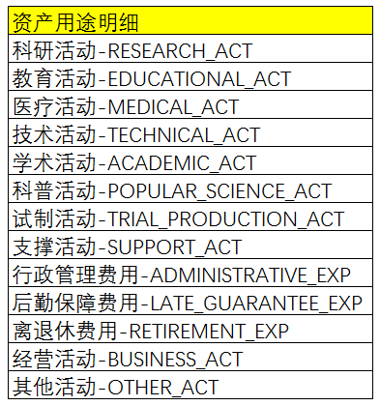
常见问题
关于资产用途明细字段和折旧/摊销有何关系？我所只涉及科研活动和行政管理费用两个明细
资产用途明细根据资产的实际用途，确定资产折旧费用计入会计科目的归口。
系统会根据资产的实际用途明细，自动在传送折旧凭证时与相关会计科目匹配，无需用户再手动选择。
资产管理员需仔细审核该字段，避免申请人由于失误选择错误。如特殊情况无法确定字段的取值，可与本单位的财务老师沟通，确定取值规则。
如果入库时填写错误，可通过“资产变更”功能进行修改。

Slide 47
常见问题
关于折旧相关科目的说明
由于系统自动根据业务字段，发送折旧/摊销凭证，因此折旧/摊销相关会计科目，业务上不支持扩展下级。
折旧/摊销、资产处置相关的会计科目，由于是系统自动识别的，因此折旧/摊销相关会计科目如果要增加辅助核算项，则辅助核算项不能设置为必填项，否则发送凭证会报错。
如果科研条件-基础业务配置-业务参数配置下的参数“资产折旧/摊销凭证核算账号控制”，取值为“不需要核算账号”，则折旧/摊销相关会计科目的“核算账号”辅助核算项不能设置为必填项。

Slide 48
欢迎提出您的宝贵意见！
谢谢 !

